Slide 1
SITE INTERNET DU DISTRICT 1680
8 avril 2017 – COLMAR – Parc des expositions
Conférence du District 2016-2017
Hervé LEDUC – RC Mulhouse Collines

Slide 2
LE PROJET
Nécessité de remplacer le site existant
Charte non respectée
Présentation ancienne
Pas adapté aux nouveaux outils
Volonté des 3 gouverneurs
Denis HITTER
Michèle SCHULTZ
Pierre JACHEZ
Notes:
Il y a 3 ans, le Président International Ravi RAVINDRAN a donné une nouvelle impulsion aux outils informatiques du Rotary et le Gouverneur Denis HITTER a pris conscience de la nécessité de remplacer le site de notre district :
La charte graphique n’était pas respectée
La présentation commençait à dater
Surtout, la technologie utilisée ne permettait pas de s’adapter aux nouveaux supports tels que les smartphones ou les tablettes
Denis HITTER a convaincu ses 2 successeurs, Michèle SCHULTZ et Pierre JACHEZ et, les 3, ensemble, on lancé le projet avec pour première étape de choisir le nouvel outil

Slide 3
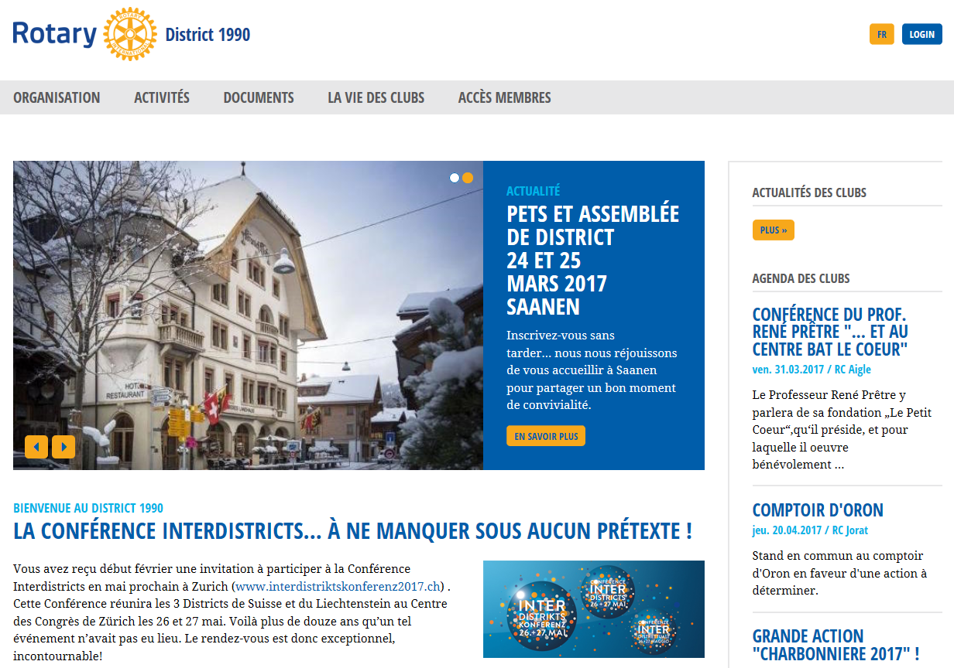
LE SITE CHOISI
Site initié par les districts suisses
Adopté aujourd’hui par de nombreux districts
Tous les districts suisses et le Lichtenstein
Le district 1710, Lyon et sa région
Le district 1650, la Bretagne
Association des districts utilisateurs
Développement et maintenance assurés par des professionnels
Site développé pour le Rotary : simple d’utilisation et multilingue
Un site pour chaque club
Notes:
Après avoir regardé plusieurs outils utilisés par les autres districts, nous avons retenu un site utilisé depuis de nombreuses années par tous les districts de Suisse et le Lichtenstein, puis par de nombreux autres districts dont le 1710, Lyon et sa région et le 1650, la Bretagne
Tous les districts utilisateurs sont regroupés dans une association internationale qui décide de l’évolution du site
Les développements et la maintenance sont assurés par des professionnels
Développé pour le Rotary, les fonctions sont rotariennes et le caractère international du Rotary n’a pas été oublié : le site est multilingue (français, allemand et anglais)
Sans oublier que le district est l’association des clubs, cet outil permet d’offrir un site indépendant à chaque club

Slide 4
DES SITES POUR TOUS
MY ROTARY au niveau mondial my.rotary.org
Le 1680 au niveau du district http://www.rotary1680.org/
Le site du club offert par le district www.mon-club.org
Une seule charte graphique
Tous ces sites sont synchronisés : saisie unique
Un point noir : le Rotarien
Notes:
Tout le monde connait désormais My Rotary, le site du Rotary International qui est la référence au niveau mondial
Le site du district présente l’actualité du district, son calendrier, les commissions et les responsables
Le site de votre club véhicule dans votre ville les informations sur vos activités et est un outil moderne de communications
Tous ces sites respectent la même charte graphique et ont ainsi une cohérence qui illustre leur appartenance au même mouvement
De plus, les données des sites sont synchronisées : l’ajout d’un nouveau membre à l’annuaire de votre club et ce sont tous les annuaires qui sont mis à jour.
Reste le point noir qu’est le site du Rotarien : malgré des relances, nous n’arrivons pas à établir un lien avec leur site

Slide 5
DES FONCTIONS ROTARIENNES
Une gestion simplifiée des contenus
Un annuaire utile au comité
Liste des membres à jour
Trombinoscope imprimable
Envoi automatisé de mails depuis le site
Un calendrier en ligne
Inscription en ligne
Relance automatisée par mail
Contrôle des inscriptions
Une gestion personnalisée de la sécurité
Et beaucoup d’autres fonctions à découvrir
Notes:
Le site est basé sur un CMS (Content Management System). Ce système permet une gestion des contenus par des non-informaticiens.
On a vu que l’annuaire est synchronisé. Avec l’annuaire au niveau du club des fonctions d’annuaire simplifient le travail du comité et plus particulièrement du secrétaire
Une liste des membres à jour
Un trombinoscope imprimable automatique
La possibilité d’envoyer des messages depuis le site
De la même manière, les outils de gestion du calendrier facilite la vie du Protocole :
Inscription en ligne
Relance automatisée par mail
Disponibilité de liste des inscrits, des réponses en attente, etc..
Le site a une partie publique et une partie privative
Chaque utilisateur a un identifiant sécurisé par un mot de passe.
Pour tous les éléments, possibilité de définir qui peut voir l’information, depuis le comité au visiteur anonyme.
Et plein d’autre fonction à découvrir.

Slide 6
UNE SOLUTION SIMPLE ET ECONOMIQUE
Une gestion simplifiée des contenus
Une solution tout en un
Une solution professionnelle
Une solution évolutive
L’acquisition a été faite par le district
Un coût de maintenance prévisible : 5,5 € / membre / an
Seuls l’acquisition et « l’entretien » du nom de domaine du club ne sont pas pris en charge par le district
Notes:
Le site est basé sur un CMS (Content Management System). Ce système permet une gestion des contenus par des non-informaticiens.
Au-delà de l’outil, c’est une solution complète dont dispose chaque club
Hébergement du site Internet : le site du club est hébergé sur des serveurs professionnels
Hébergement des données : un espace de stockage permet de stocker tout type de données
Les serveurs de données sont protégés par des outils de sécurité professionnels : pare-feu, antivirus, mot de passe
Sauvegarde des données : les données sont sauvegardées par des solutions professionnelles
La gestion du site est assurée par une société suisse d’informatique
La technologie évolue, les besoins du Rotary évoluent. Le contrat signé avec les Suisses prévoit que tous les districts font partie d’un groupe de travail qui définit les évolutions nécessaires du produit. Ces évolutions sont développés par des professionnels de l’informatique. La dernière évolution majeure concerne les technologies « Responsive Web Design » (ou site web adaptatif en français) qui permet d’accéder au site du district depuis toutes les plateformes.
Tous les frais d’acquisition et de déploiement des sites sont pris en charge par le district.
Les coûts d’utilisation et de maintenance de l’outil sont payés annuellement par le district. Ils sont répercutés aux clubs à partir du 1er juillet 2017 sur la base de 5,5 € / membre / an.
Grâce à cet outil, chaque club a maintenant un site qu’il peut faire vivre sans informaticien. Pour être plus facilement visible sur Internet, il est mieux d’avoir un nom qui est directement accessible par les internautes. Par exemple, rotary-strasbourg-kleber.org : l’acquisition et la gestion de ce nom sont à la charge du club. Un document a été envoyé à chaque club qui explique la mise en œuvre de ce nom de domaine.

Slide 7
LE DEPLOIEMENT ET LE ROLE DU CLUB
Désigner un webmaster pour le club
Autoriser la mise à jour de l’annuaire et des comités
Vérifier les données sur My Rotary
L’importation des données depuis My Rotary
Mettre à jour le comité, le futur comité et les commissions
Le club est autonome
Faire vivre le site
Et bientôt le paiement en ligne
Notes:
Le Webmaster est le membre qui va assurer la dynamique du site du club. Il s’assure que le démarrage se passe bien et sollicite les membres pour avoir des contenus. S’il a des compétences WEB, ce sera d’autant mieux, mais c’est surtout l’envie de communiquer pour son club qui est sa plus grande qualité
On a vu précédemment qu’il y avait la synchronisation des données des annuaires du club, du district et du Rotary International. Pour cela le Président ou le secrétaire du club doivent autoriser cette fonction club par club : le webmaster doit s’assurer qu’elle est donnée. Chaque Président a reçu la procédure pour cette autorisation.
Une fois que cette autorisation a été donnée, nous faisons un test des données : une liste d’anomalie est envoyée au webmaster. En général, ce sont des dates de naissance qui ne sont pas renseignées, des adresses ou des téléphones qui sont incomplets.
Dès qu’il n’y a plus d’erreur les données sont importées dans l’annuaire du club. A partir de là, il ne faut plus faire de mise à jour de l’annuaire de My Rotary,
Il est alors temps de mettre à jour le comité de l’année en cours et celui de l’année future, ainsi que les commissions : là encore ne plus faire les mises à jour sur My Rotary. Dès que cette tâche est achevée, me prévenir et nous lançons la synchronisation régulière des annuaires et le club devient complétement autonome.
Il est temps de publier du contenu, gérer les inscriptions aux réunions, relancer les membres par mail
Et bientôt une fonction de paiement sécurisé en ligne sera disponible.

Slide 8
DEMONSTRATION
Présentation du site Internet

